Slide 1
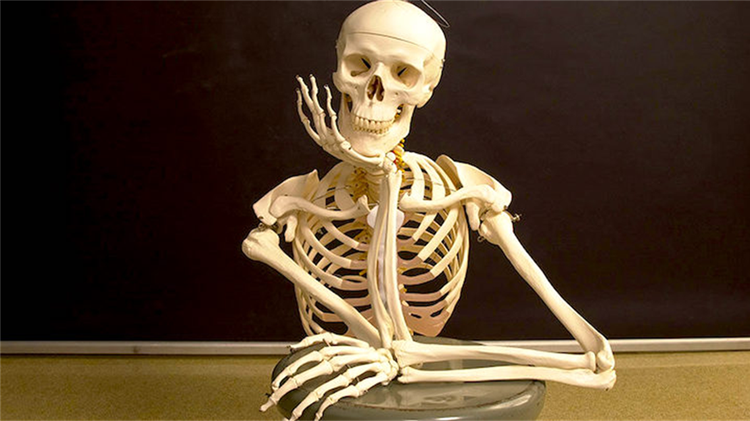
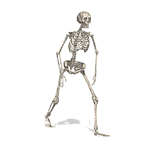
OKOSTJE

Slide 2
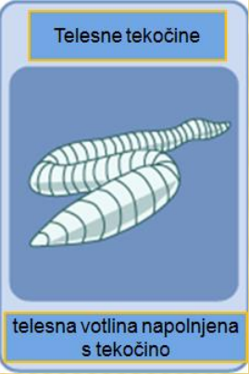
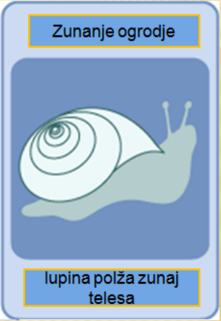
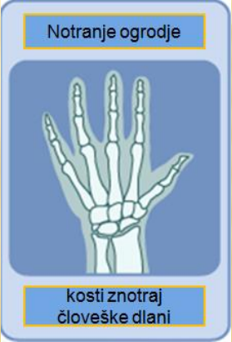

Ogrodje živali

Slide 3
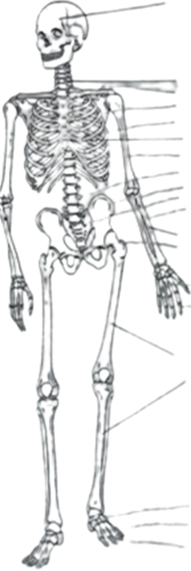
Samostojno delo: s pomočjo učbenika poskušaj poimenovati kosti na delovnem lističu, ki si ga prejel.

Slide 4
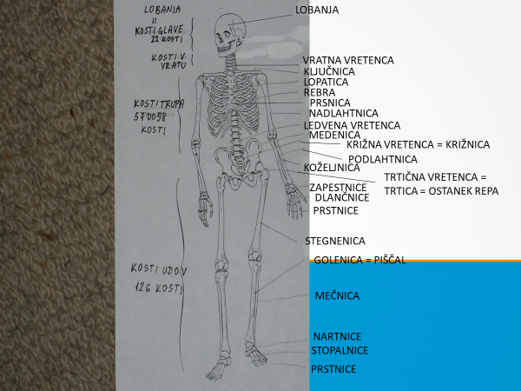
Skupaj skušajte poimenovati kosti na sliki.
REŠITEV

Slide 5
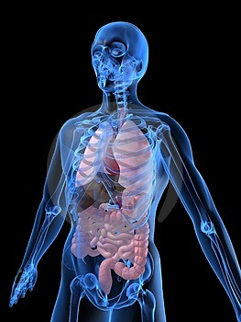
NALOGE OKOSTJA
Opora, oblika, trdnost telesu
Sodelovanje pri gibanju
Varovanje notranjih organov
Držanje organov na stalnem mestu
Podpora mehkim tkivom
Skladiščenje mineralnih snovi (kalcij, fosfor)
Nastajanje rdečih krvnih celic (kostni mozeg)
Učinkovito zaznavanje zvoka (slušne koščice)

Slide 6
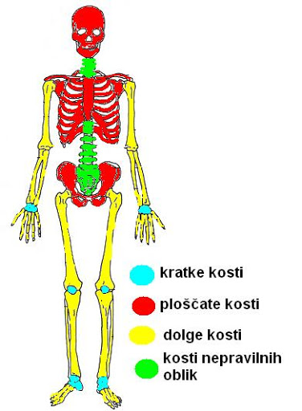
VRSTE KOSTI
KRATKE kosti (kosti v zapestju in nartu, petnica)
DOLGE kosti (stegnenica, nadlahtnica, podlahtnica …)
PLOŠČATE kosti (medenica, rebra, lopatica …)
Kosti NEPRAVILNIH OBLIK (vretenca, križnica …)

Slide 7
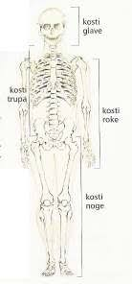
DELITEV KOSTI:
Kosti GLAVE
Kosti TRUPA
Kosti ZGORNJIH OKONČIN
Kosti SPODNJIH OKONČIN

Slide 8
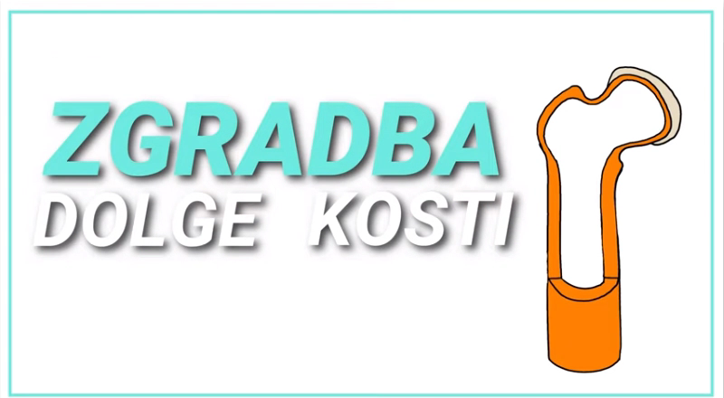

Slide 9
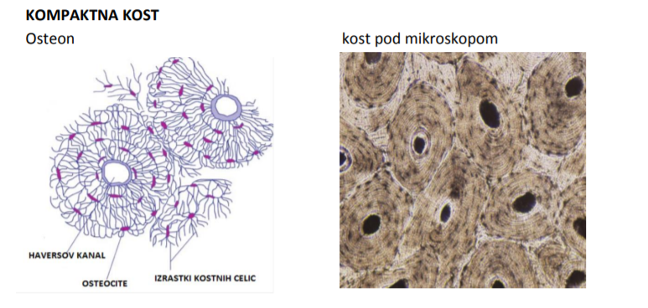
ZGRADBA KOSTI
http://naravoslovje.sers.si/wp-content/uploads/2014/09/OKOSTJE-.pdf
Kostno tkivo (kostne celice (osteocite) in medceličnina; kostne celice so krožno nameščene okoli kanalčkov v kostnem tkivu).
Organske snovi se kopičijo v medceličnini, te dajejo kostem prožnost med organsko snov pa se nalagajo mineralne snovi (kalcijeve, fosforjeve in magnezijeve soli)
Trdni neživi del vsebuje kalcij in fosfor.
v odebeljenem končnem delu/okrajku dolgih kosti je gobasto tkivo (polno luknjic→zapolnjuje rdeči kostni mozeg), osrednji del dolgih kosti pa zapolnjuje rumeni kostni mozeg.

Slide 10
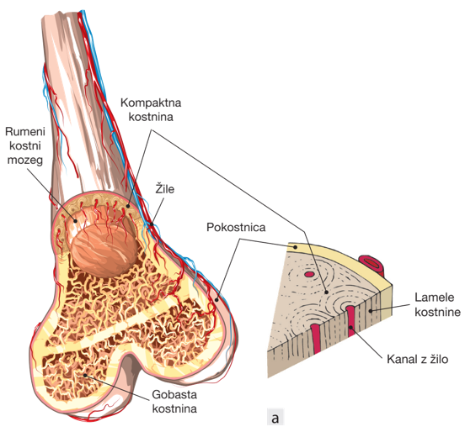
ZGRADBA (DOLGE) KOSTI
Votel prostor v obliki cevi pri otrocih napolnjen z rdečim kostnim mozgom – krvne celice, pri odraslih z rumenim (maščoba). Pri odraslih krvne celice nastajajo le v ploščatih kosteh (prsnica, rebra, medenica …).
Plast čvrstega vezivnega tkiva, skozi njo vstopajo žile v kostno tkivo.
V odebeljenem končnem delu dolgih kosti; celice oblikujejo tanke stebričke med katerimi so votline zapolnjene s rdečim kostnim mozgom.

Slide 11
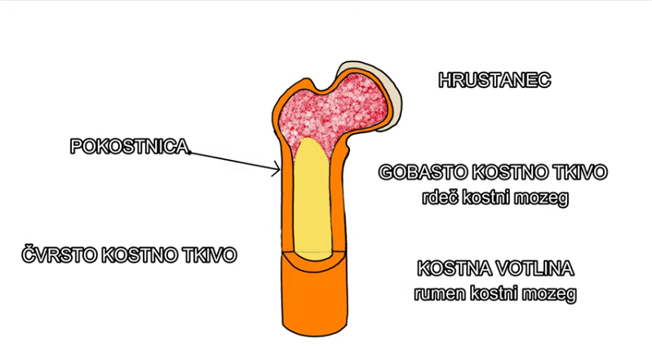

Slide 12
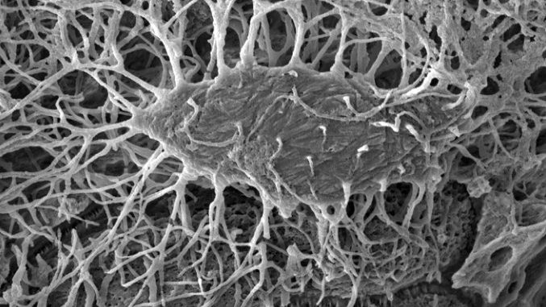
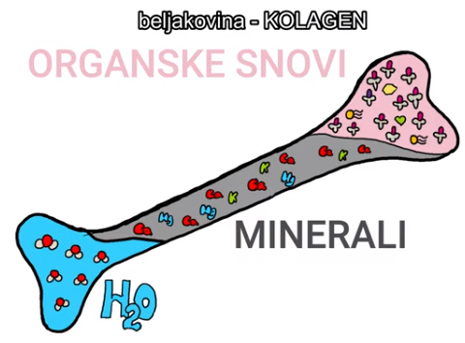
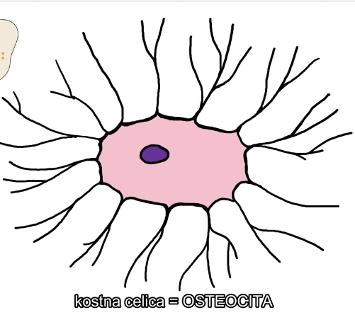
Zgradba kompaktne kostnine
Organska snov ⅓ – beljakovina kolagen (prožnost)
Anorganska snov ⅔ – kalcijeve, fosforjeve, magnezijeve spojine (trdnost, opora celicam)
KOSTNO TKIVO = KOSTNE CELICE/OSTEOCITE + MEDCELIČNINA (TRDNA)
Drobne kostne celice so krožno razporejene okoli kanalov. Izločajo medceličnino.

Slide 13
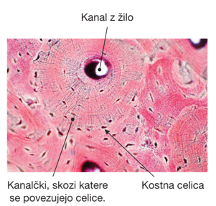
medceličnina

Slide 14
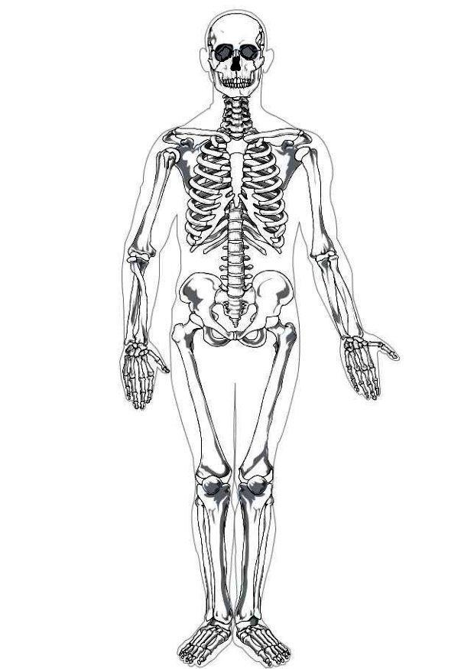
Nalepi sliko okostja in s pomočjo učbenika označi in poimenuj vse kosti.

Slide 15
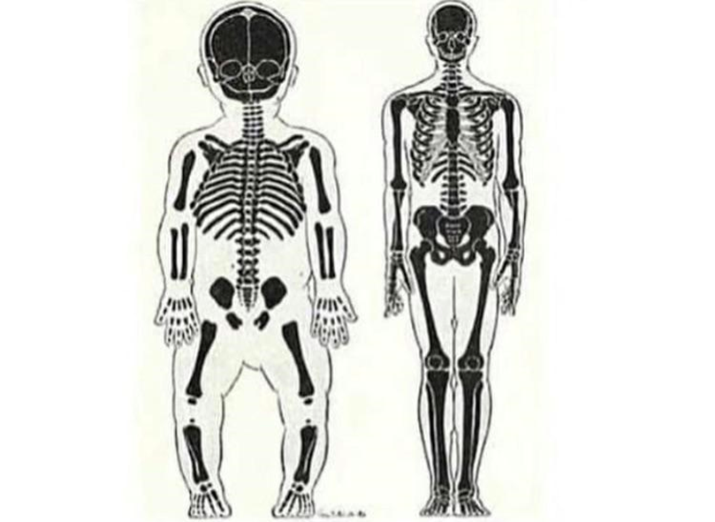
RAZVOJ KOSTI
Zasnova in razvoj se začne pri zarodku. Človeško okostje je ob rojstvu sestavljeno iz več kot 300 kosti, odrasel človek jih ima 208 kosti (zaraščanje).
Območje, kjer otroška kost še raste je RASTNI HRUSTANEC - omogoča rast kosti (in je v sredini dolgih kosti, na meji med osrednjim delom kosti in njenim okrajkom), ko se rast konča le tega ni več (18. – 25. leta; prsnica, ključnica).
ZAKOSTENEVANJE/OSIFIKACIJA kosti poteka do odrasle dobe => hrustanec se nadomešča s kostnim tkivom.
Do 20 leta se rast kosti konča, potem pridobivajo kosti le še trdnost.
Kostno tkivo je živo vse življenje => ves čas drobna razgradnja in ponovna tvorba. Z leti pa se upočasni. Pri starejših ljudeh postanejo krhke in se hitro zlomijo.
Na rast vpliva: količina kalcija, fosforja, vitamina D (C, A) => uravnava presnova kalcija in fosforja v kosteh, delovanje hormonskih žlez …

Slide 16
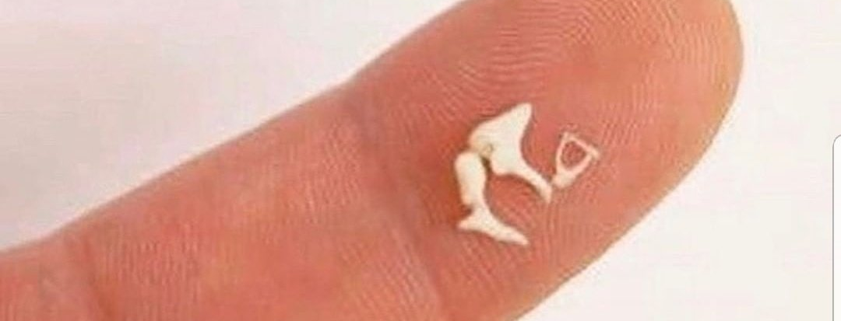
Najdaljša kost v telesu je stegneninca, najmanjše so v srednjem ušesu (kladivce, nakovalce in stremence).
Okostje daje telesu oporo, obliko, sodelujejo pri gibanju, varujejo notranje organe in skladišči mineralne snovi. V nekaterih kosteh nastajajo tudi rdeče krvne celice.
V drugi polovici pubertete se razvijejo spremembe v kosteh. Fantom se razvije močnejši ramesnski sklep, pri dekletih se ob odraslosti oblikujejo širši boki
Kostno tkivo se lahko spreminja in prilagaja (odvisno od uporabe).

Slide 17
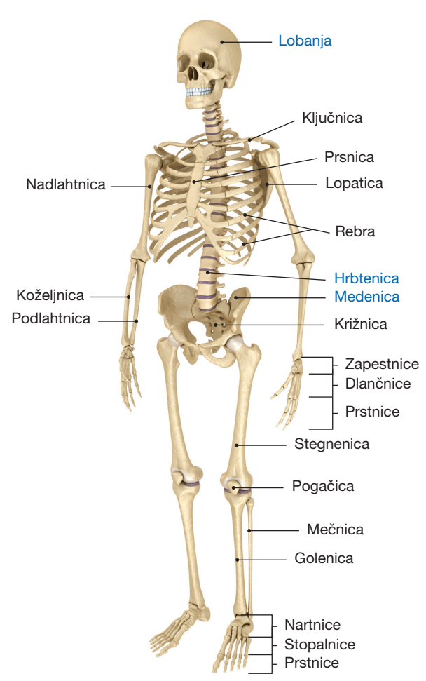
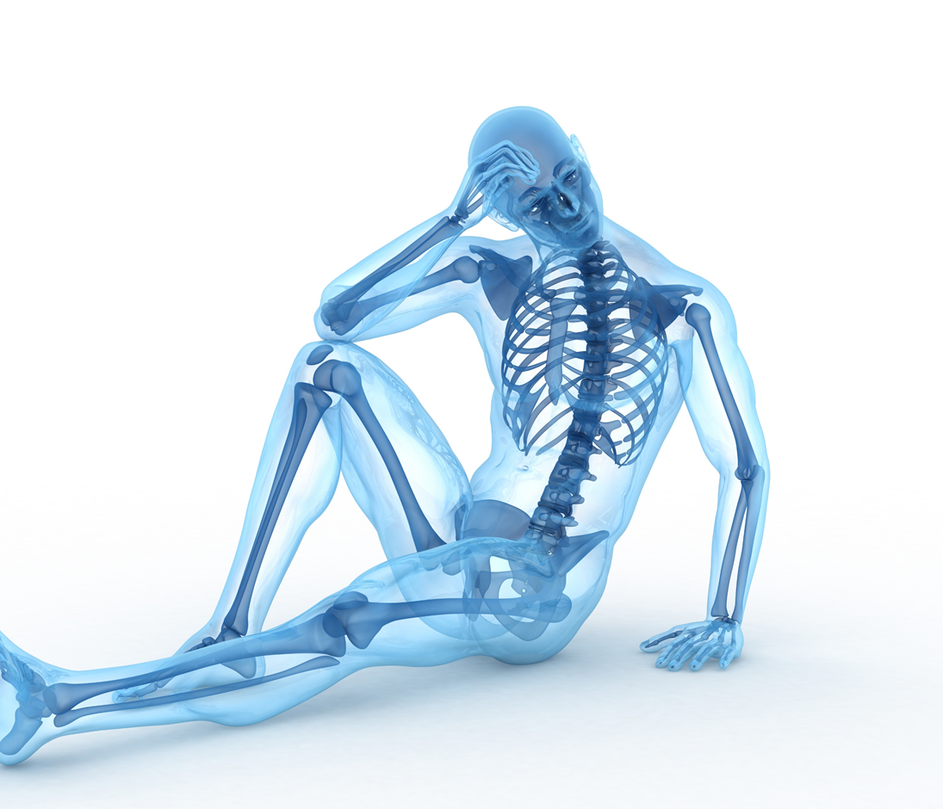

Slide 18
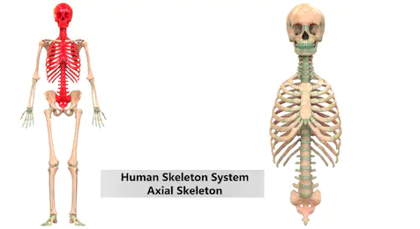
OSNI SKELET
Lobanja, hrbtenica in prsni koš tvorijo OSNI SKELET.
  Oblikuje telesno os.
  Podpira glavo in trup => vzdržuje pokončno držo.
  Ščiti osrednje živčevje, organe trupa.

Slide 19

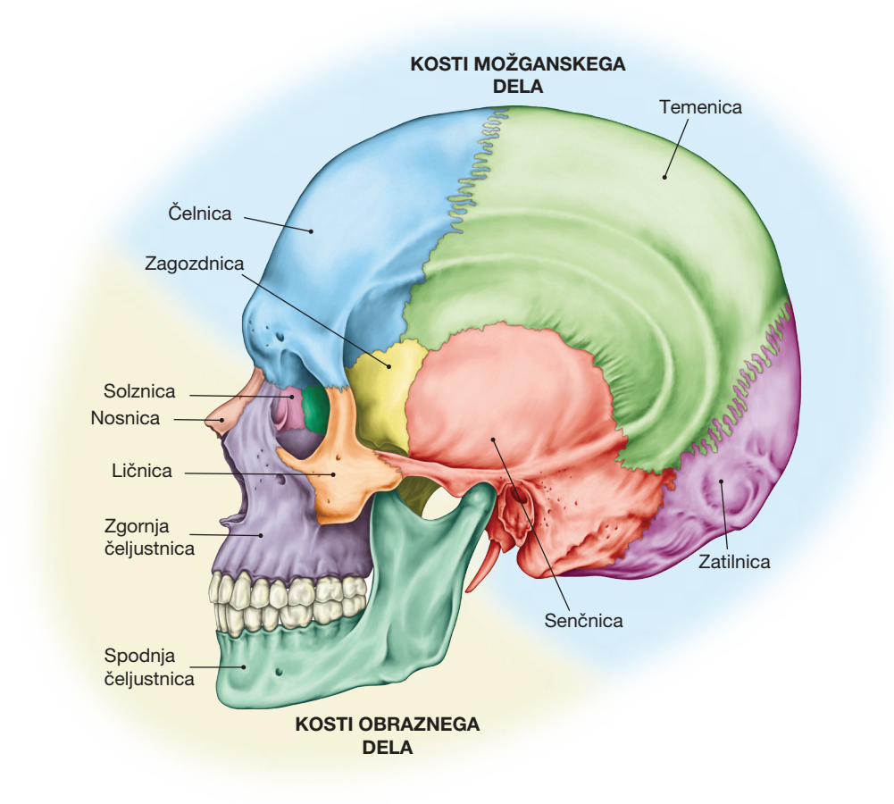
Kosti glave
Ščiti možgane
Varuje organe za vid, voh, sluh
Tvori odprtini za sprejem hrane in zraka
Kosti OBRAZNEGA dela
Kosti MOŽGANSKEGA dela

Slide 20
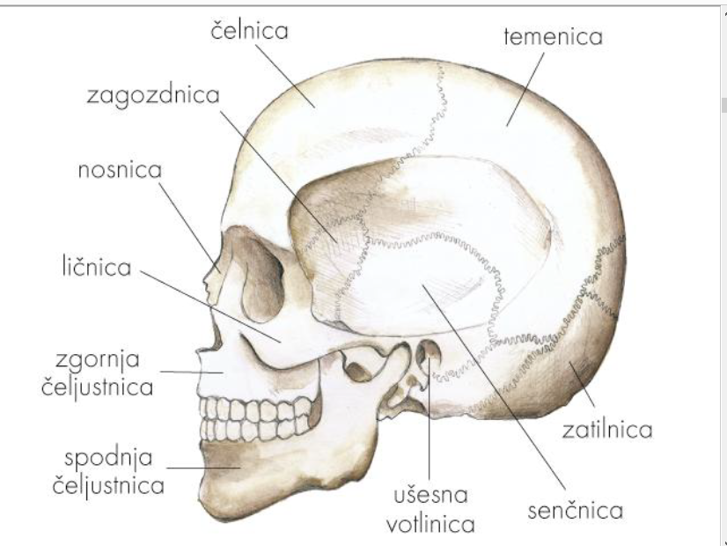

Slide 21
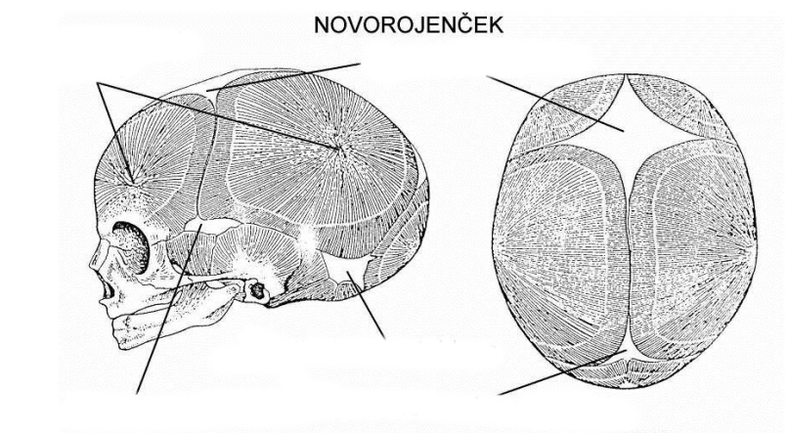
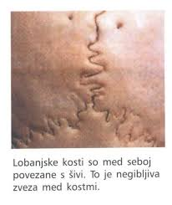
Kosti lobanje so med seboj povezane s šivi (negibljive povezave).
Spodnja čeljustnica – edina premična kost (sklep).
Stiki med kostmi ob rojstvu še niso povsem trdni, med njimi je mehko vezivno tkivo (mečave).

Slide 22
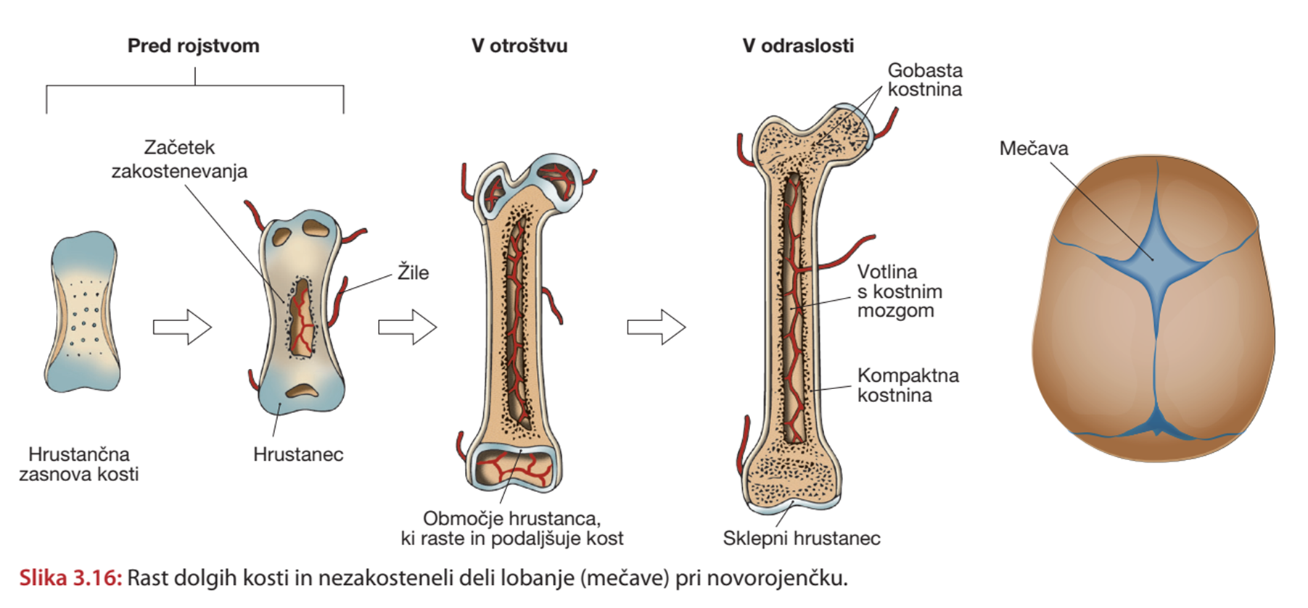

Slide 23
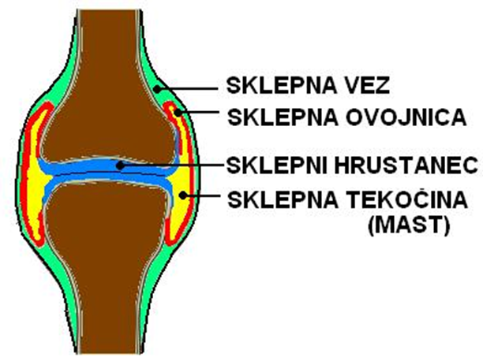
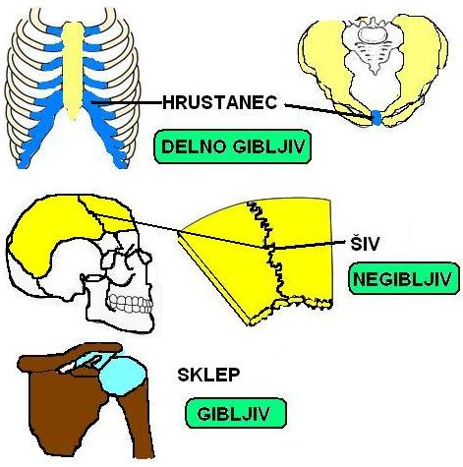
POVEZAVE MED KOSTMI
Povezave med kostmi so sklepi
PRAVI/GIBLJIVI SKLEPI
NEPRAVI SKLEPI:
  Delno gibljivi – hrustančne zveze (med rebri in prstnico, sramnična zrast), medvretenčne ploščice
  Negibljivi – šivi med kostmi lobanje (vezivno tkivo), kostni stiki

Slide 24
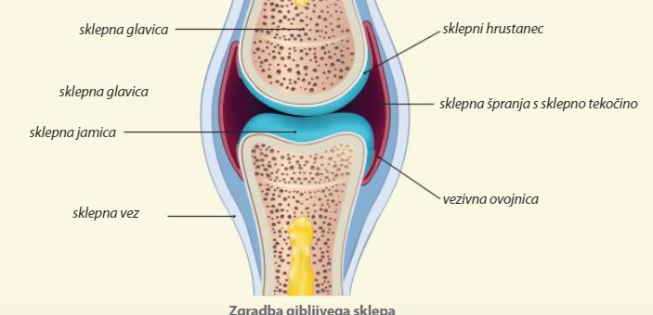
Zgradba pravega sklepa
kost
Za drsenje kosti, zmanjša trenje med kostmi => varuje pred poškodbami
Nadaljevanje pokostnice na kosteh, ki se povezujejo s sklepi
Iz čvrstega vezivnega tkiv; povezujejo kosti med seboj, utrjujejo sklepe

Slide 25
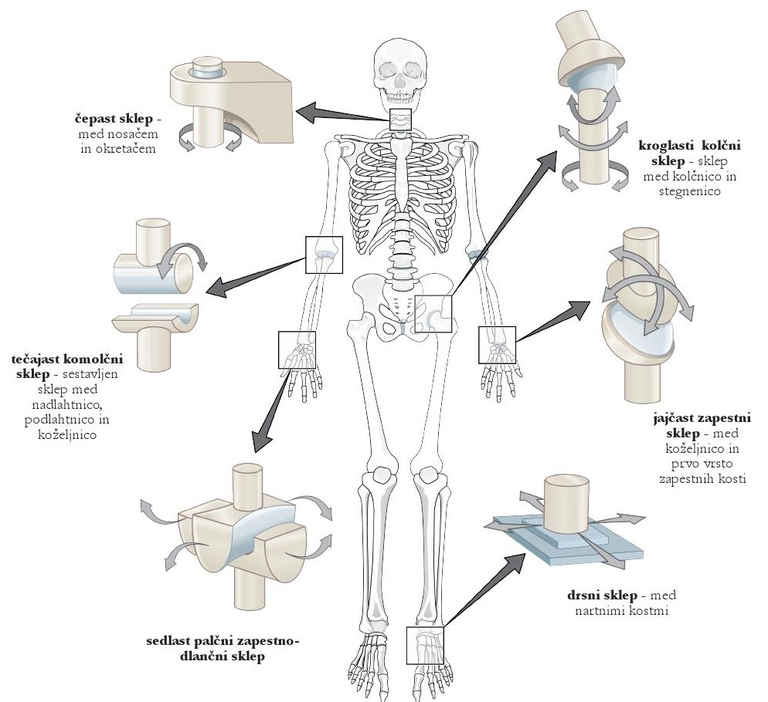
Vrste pravih sklepov
med lopatico in ključnico

Slide 26
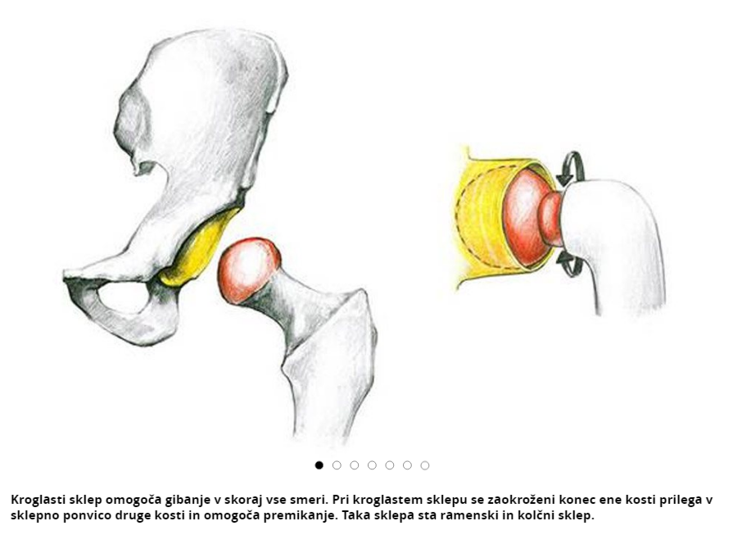


Slide 27
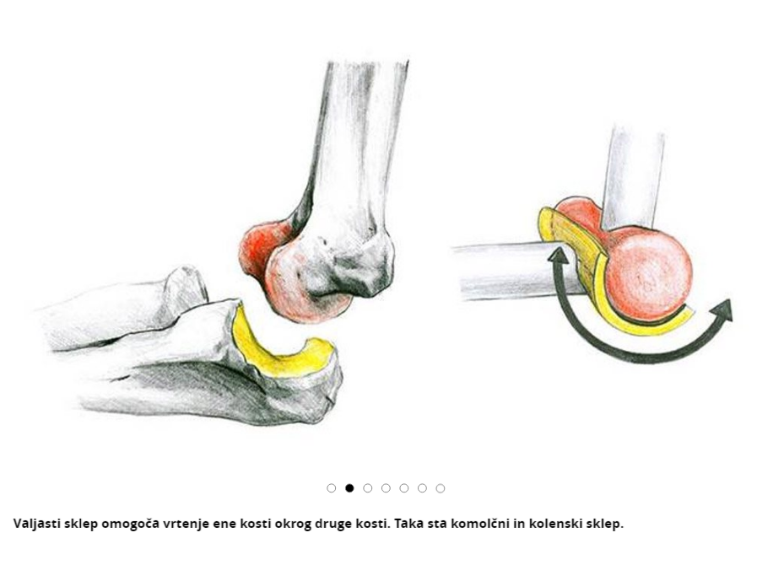

Slide 28
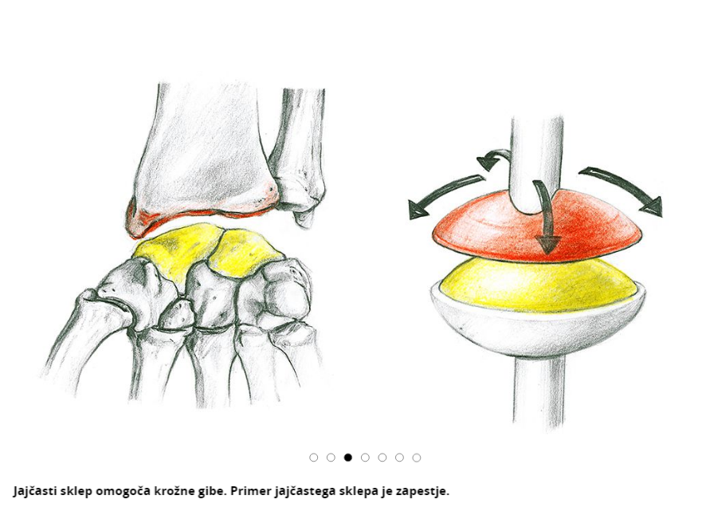

Slide 29
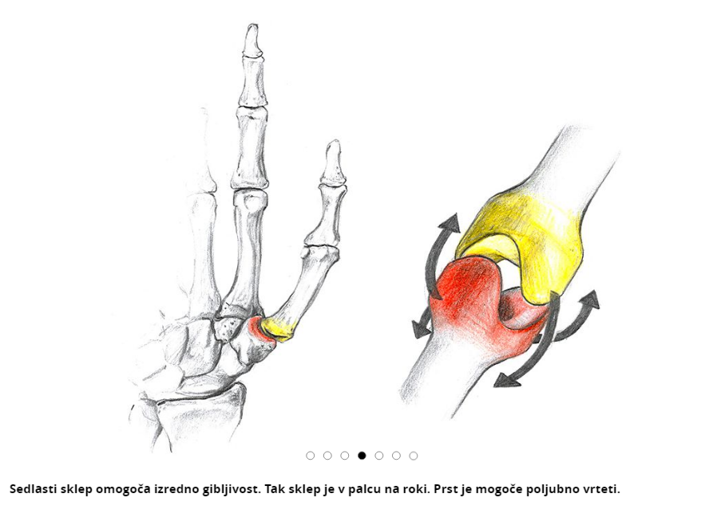

Slide 30
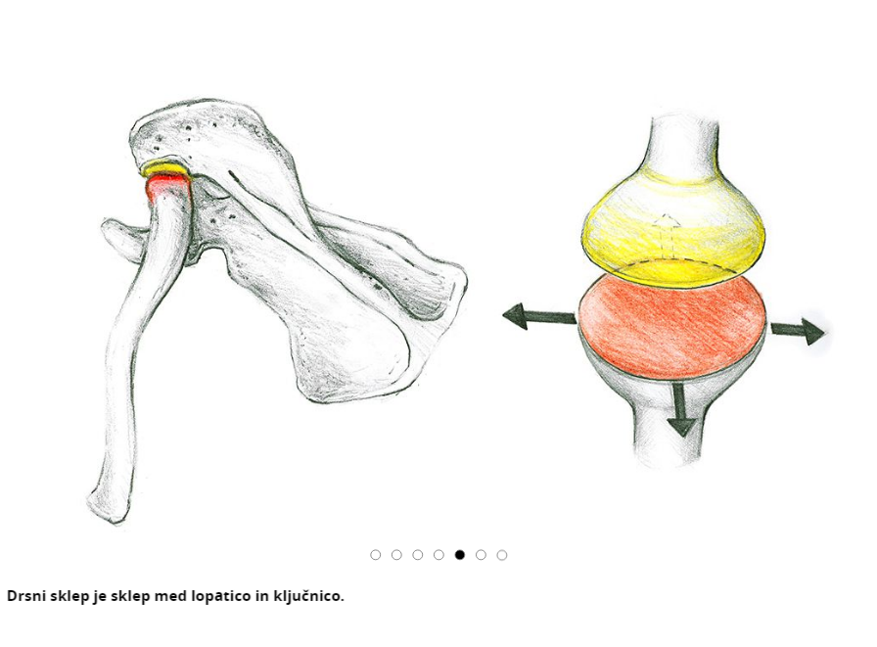

Slide 31
